Slide 1
基于容器技术的多云管理平台核心Karmada，跨云秒级迁移
王泽锋 华为云 云原生开源负责人

Slide 2
多云、多集群部署已经成为常态
Enterprise Cloud Strategy
% of enterprise respondents
6%
多公有云
6%
单一公有云
93%
多云部署
87%
混合云
1%
单一私有云
¹ Source: Flexera 2021 State of the Cloud Report
² N=750
调查显示，超过93%的企业正同时使用多个云厂商的服务。
云原生技术和云市场不断成熟，未来将是编程式多云管理服务的时代。

Slide 3
云原生多云多集群的典型阶段
大航海时代
威尼斯水城
实例、数据、流量：
自动调度
自由伸缩
自由迁移
一群孤岛
统一应用交付（部署运维）
统一应用访问（流量分发）
统一资源分配（编排调度）
少量、小压力的跨集群业务访问
一致的集群运维
一致的应用交付
业务割裂，互不感知
数据孤岛、资源孤岛、流量孤岛
We are here

Slide 4
云原生的多云仍然充满挑战
多云容器集群管理的挑战
集群繁多
业务分散
集群的边界限制
厂商绑定
繁琐重复的集群配置
云厂商的集群管理差异
碎片化的API访问入口
应用在各集群的差异化配置
业务跨云访问
集群间的应用同步
资源调度受限于集群
应用可用性受限于集群
弹性伸缩受限于集群
业务部署的“黏性”
缺少自动的故障迁移
缺少中立的开源多集群编排项目

Slide 5
多集群容器编排的前世今生
社区发布多集群 服务声明标准接口 MultiCluster Service API
K8s Federation v1启动开发
社区改名 MultiCluster SIG
Federation启动 v2版本开发
K8s 社区成立Federation SIG
发布联邦白皮书
Karmada 项目开源
Federation成为K8s独立子项目
2015
2016
2017
2018
2019
2020
2021
6月 华为云MCP公测
12月华为云MCP商用
华为云MCP全新引擎 Karmada启动研发

Slide 6

Karmada：开源的云原生多云容器编排平台
使用Karmada构建无限可扩展的容器资源池
让开发者像使用一个K8s集群一样使用多云
K8s原生API兼容
零改造从单集群升级为多集群
无缝集成K8s单集群工具链生态
开放中立
来自互联网、金融、制造业、 运营商、云厂商等联合发起
告别绑定
多云平台支持，自动分配，自由迁移
不绑定厂商的商业产品
开箱即用
面向多场景的内置策略集： 两地三中心、同城双活、异地容灾
丰富的多集群调度
集群亲和性调度，多颗粒多集群高可用部署： 多Region、多AZ、多集群、多供应商
集中式管理
无需顾虑集群位置
支持公有云、私有云、边缘的集群

Slide 7










Karmada: 开源的云原生多云容器编排平台
联合发起单位
使用Karmada构建无限可扩展的容器资源池
让开发者像使用单个K8s集群一样使用多云
策略管理
统一配置
元数据备份
CI/CD
多集群调度
多集群自动伸缩
全域流量调度
多集群运维
监控
日志 告警 审计
兼容K8s API
0代码改造升级多云架构
全网统一管理
公有云、混合云统一管理
聚合APIServer
应用负载管理
多集群流量治理
全局数据管理
集群生命周期
集群发现
集群同步
多集群网络互通
多集群统一认证
能力开箱即用
内置10+基于行业场景的调度能力插件
托管集群
私有集群
边缘集群

Slide 8


Karmada 架构
Karmada control plane
1
K8s Native APIs
Karmada Policies
Workload
Controllers
Karmada API-server
2
Karmada Scheduler
3
ExecutionSpace 1
…
ExecutionSpace N
4
Execution Controller
4
KubeEdge Controller
Public Cloud
Private Cloud
Edge clusters
Cluster
Cluster
Cluster
Agent
KubeEdge Agent
Cluster
Cluster
Cluster
Agent
KubeEdge Agent
4
4
Cluster
Cluster
Cluster
Karmada Agent
KubeEdge Agent
Karmada Cluster Lifecycle Management

Slide 9
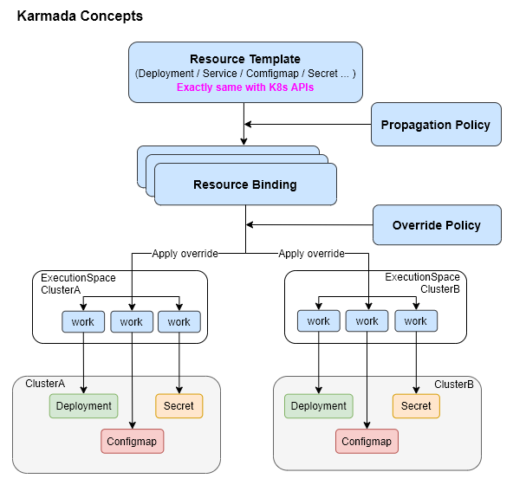
Karmada 核心理念
Resource Template
K8s原生API定义，包括CRD
无需修改即可创建多集群应用
Propagation Policy
可重用的应用多集群调度策略
Resource Binding
通用类型，驱动内部流程
Override Policy
跨集群可重用的差异化配置策略
Work
子集群最终资源在联邦层的映射

Slide 10

Karmada API workflow
Propagation Policy
Override Policy
1:n
n is number of resource that match
match policy
(highest priority)
Apply overrides
1:1
Policy1
Override1
1:1
Resource Template
K8s native API definition
Policy2
Propagation Binding
1:m
m is the number of assigned member clusters
Override2
Propagation Work
Resource in
Member Clusters
Policy3
Override3
Fill up binding.clusters
Policy Controller
Karmada scheduler
Binding Controller
Centralized Execution Controller
or
Agent in member clusters

Slide 11
零改造 — 使用K8s原生API部署一个多集群应用
可复用的分发策略
apiVersion: apps/v1 kind: Deployment metadata:
name: nginx-deployment app: nginx
ha-mode: multi-zone-replication spec: replicas: 3 selector: matchLabels: app: nginx template: metadata: labels: app: nginx spec: containers: - name: nginx image: nginx
ports:
- containerPort: 80
apiVersion: policy.karmada.io/v1alpha1 kind: PropagationPolicy metadata: name: multi-zone-replication spec: resourceSelectors: - apiVersion: apps/v1 kind: Deployment labelSelector:
matchLabels:
ha-mode: multi-zone-replication placement: spreadConstraints: - spreadByField: zone maxGroups: 3 minGroups: 3
原生的单集群API
示例策略：为所有deployment配置多AZ的HA部署方案
使用标准的K8s API定义部署应用
kubectl create -f nginx-deployment.yaml

Slide 12
Propagation Policy: 可重用的应用多集群调度策略
apiVersion: policy.karmada.io/v1alpha1 kind: PropagationPolicy metadata: name: example-policy spec: resourceSelectors: - apiVersion: apps/v1 kind: Deployment name: deployment-1 labelSelector: # standard labelSelector propagateDependensies: false placement: clusterAffinity: clusterNames: - cluster1 - cluster3 clusterTolerations: # like pod tolerations spreadConstraints: - spreadByLabel: failuredomain.kubernetes.io/zone maxGroups: 3 minGroups: 3 schedulerName: default
resourceSelector
支持关联多种资源类型
支持使用 name 或 labelSelector 进行对象筛选
placement
clusterAffinity:
定义倾向调度的目标集群
支持通过 name 或 labelselector 筛选
clusterTolerations:
类似单集群中Pod tolerations和 node taints
spreadConstraints:
定义应用分发的HA策略
支持对集群动态分组：按Region、AZ、特性label分组，实现不同层级的HA

Slide 13
Override Policy: 跨集群可重用的差异化配置策略
apiVersion: policy.karmada.io/v1alpha1
kind: OverridePolicy
metadata:
name: example-override
namespace: default
spec:
resourceSelectors:
- apiVersion: apps/v1
kind: Deployment
targetCluster:
labelSelector:
matchLabels:
failuredomain.kubernetes.io/region: dc1
overriders:
imageOverrider:
- component: prefix
operator: replace
value: "dc-1.registry.io"
resourceSelector
支持使用 name 或 labelSelector 进行对象筛选
overriders
支持多种override插件类型
plainTextOverrider :
基础插件，纯文本操作替换
imageOverrider:
针对容器镜像的差异化配置插件

Slide 14
Member Cluster API: 用户自助可查的资源池基本单元
apiVersion: cluster.karmada.io/v1alpha1 kind: Cluster metadata: name: member-cluster-1 spec: syncMode: Push
apiEndpoint: https://172.17.0.5:6443 secretRef: name: member-cluster-1 namespace: karmada-cluster
provider: huaweicloud region: ap-southeast-1 zone: az-1 taints: # just like node taints status: conditions: - message: "/healthz responded with ok" reason: ClusterReady status: "True" type: ClusterReady kubernetesVersion: v1.17.0 apiEnablements: [] nodeSummary: {} resourceSummary: {}
syncMode
支持使用 Push 或 Pull 模式与集群进行同步
secretRef
分离Push模式下集群访问凭据，便于开放 clusters API 供用户自助查询
taints
集群级别taint - toleration机制，支持集群级资源预留及驱逐
kubernetesVersion, apiEnablements
K8s版本，集群开启的API列表，支持基于API依赖的调度
resourceSummary
集群资源信息（容量、使用量、调度中）

Slide 15
Karmada 社区路标
K8s原生API部署多集群应用
多集群应用状态聚合
多集群部署时，应用配置差异化
针对集群的亲和性调度
多集群高可用调度策略
纳管集群
集群目录
多集群服务发现
多集群外部流量接入
多集群的应用自动伸缩
多集群的资源重平衡
更多高可用调度策略：多Region，多AZ，多厂商
聚合API访问
2021 Q1
2021 Q3
2021 Q2
多集群的应用故障迁移
根据多种策略动态拆分应用实例数
针对集群的Taint Toleration
多种集群同步模式：Push，Pull
集群生命周期管理
2021 Q4
多种网络形态下的多集群容器网络
多集群服务治理
多集群监控
多集群日志收集
GitOps支持

Slide 16


加入社区
https://github.com/karmada-io/karmada
https://karmada-io.slack.com

